Slide 1


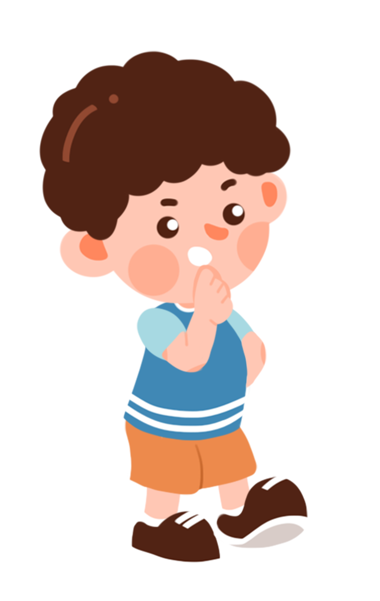




Đạo đức
TÔN TRỌNG SỰ KHÁC BIỆT
CỦA NGƯỜI KHÁC

Slide 2


Slide 3

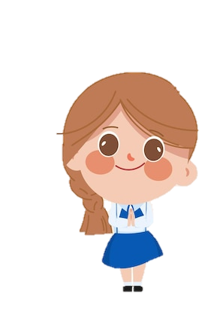

1. Tìm hiểu một số biểu hiện tôn trọng sự khác biệt.
Đọc các trường hợp dưới đây và thực hiện yêu cầu:

Slide 4


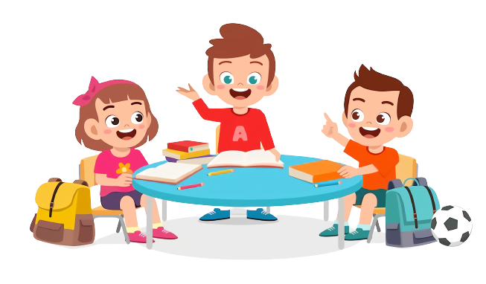
Hãy nêu biểu hiện tôn trọng sự khác biệt của người khác trong mỗi trường hợp trên?
THẢO LUẬN N4

Slide 5

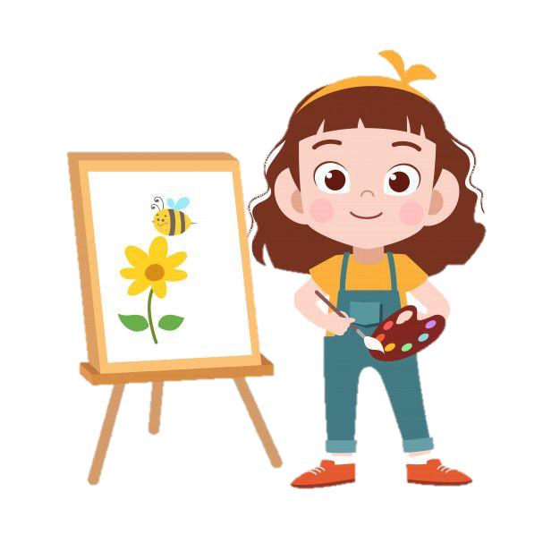
2. Tìm hiểu vì sao phải tôn trọng sự khác biệt giữa mọi người.

Slide 6

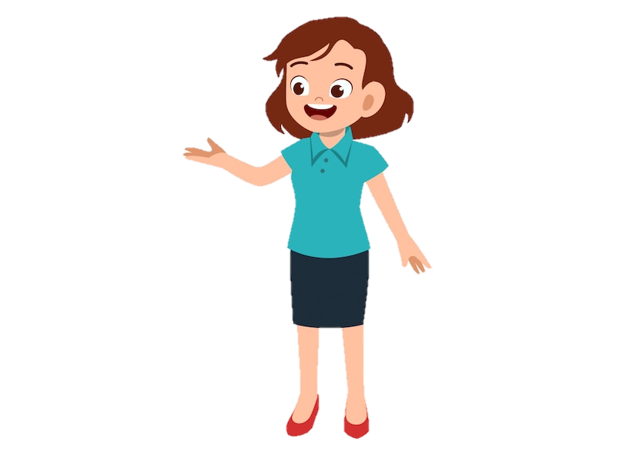
Kiến thức
* Tôn trọng sự khác biệt được biểu hiện ở sự thấu hiểu, chia sẻ và cảm thông với những điều khác biệt của người khác về sở thích, ngoại hình, giới tính, hoàn cảnh, dân tộc.
* Mỗi người phải biết chấp nhận và tôn trọng sự khác biệt của người khác để cùng nhau tạo dựng nên các mỗi quan hệ thân thiện, tốt đẹp với bạn bè và mọi người xung quanh.

Slide 7



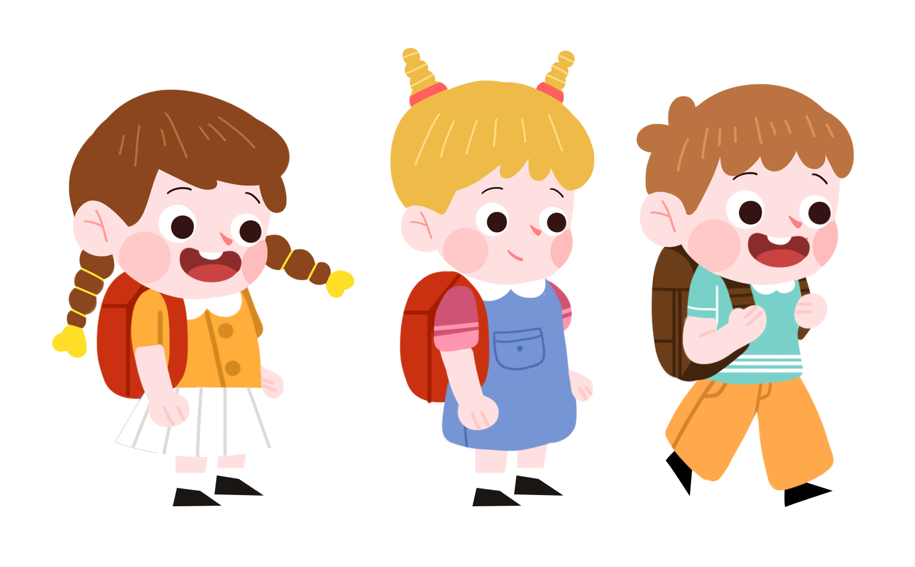
“Mỗi người một vẻ khác nhau
Làm nên cuộc sống muôn màu đẹp tươi
Hãy mang lời nói tiếng cười
Với lòng tôn trọng mọi người nghe em.”

